Slide 1
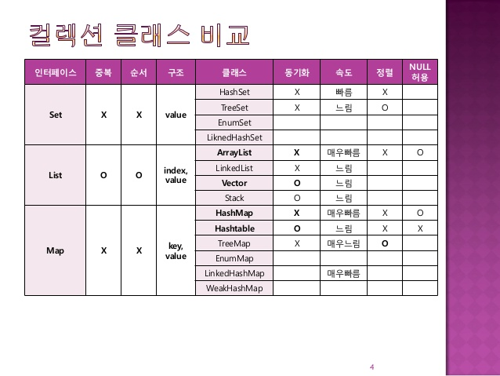
자료구조

Slide 2

자료구조

